Slide 1

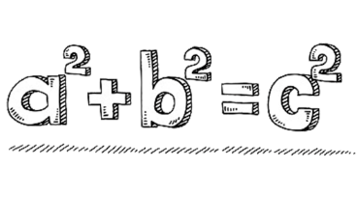




BY YUSHEN
第十八章03节 平行四边形
平行线的判定
（ DETERMINATION OF PARALLEL LINES ）
主讲人：PPT818 人教版 数学八年级下册

Slide 2
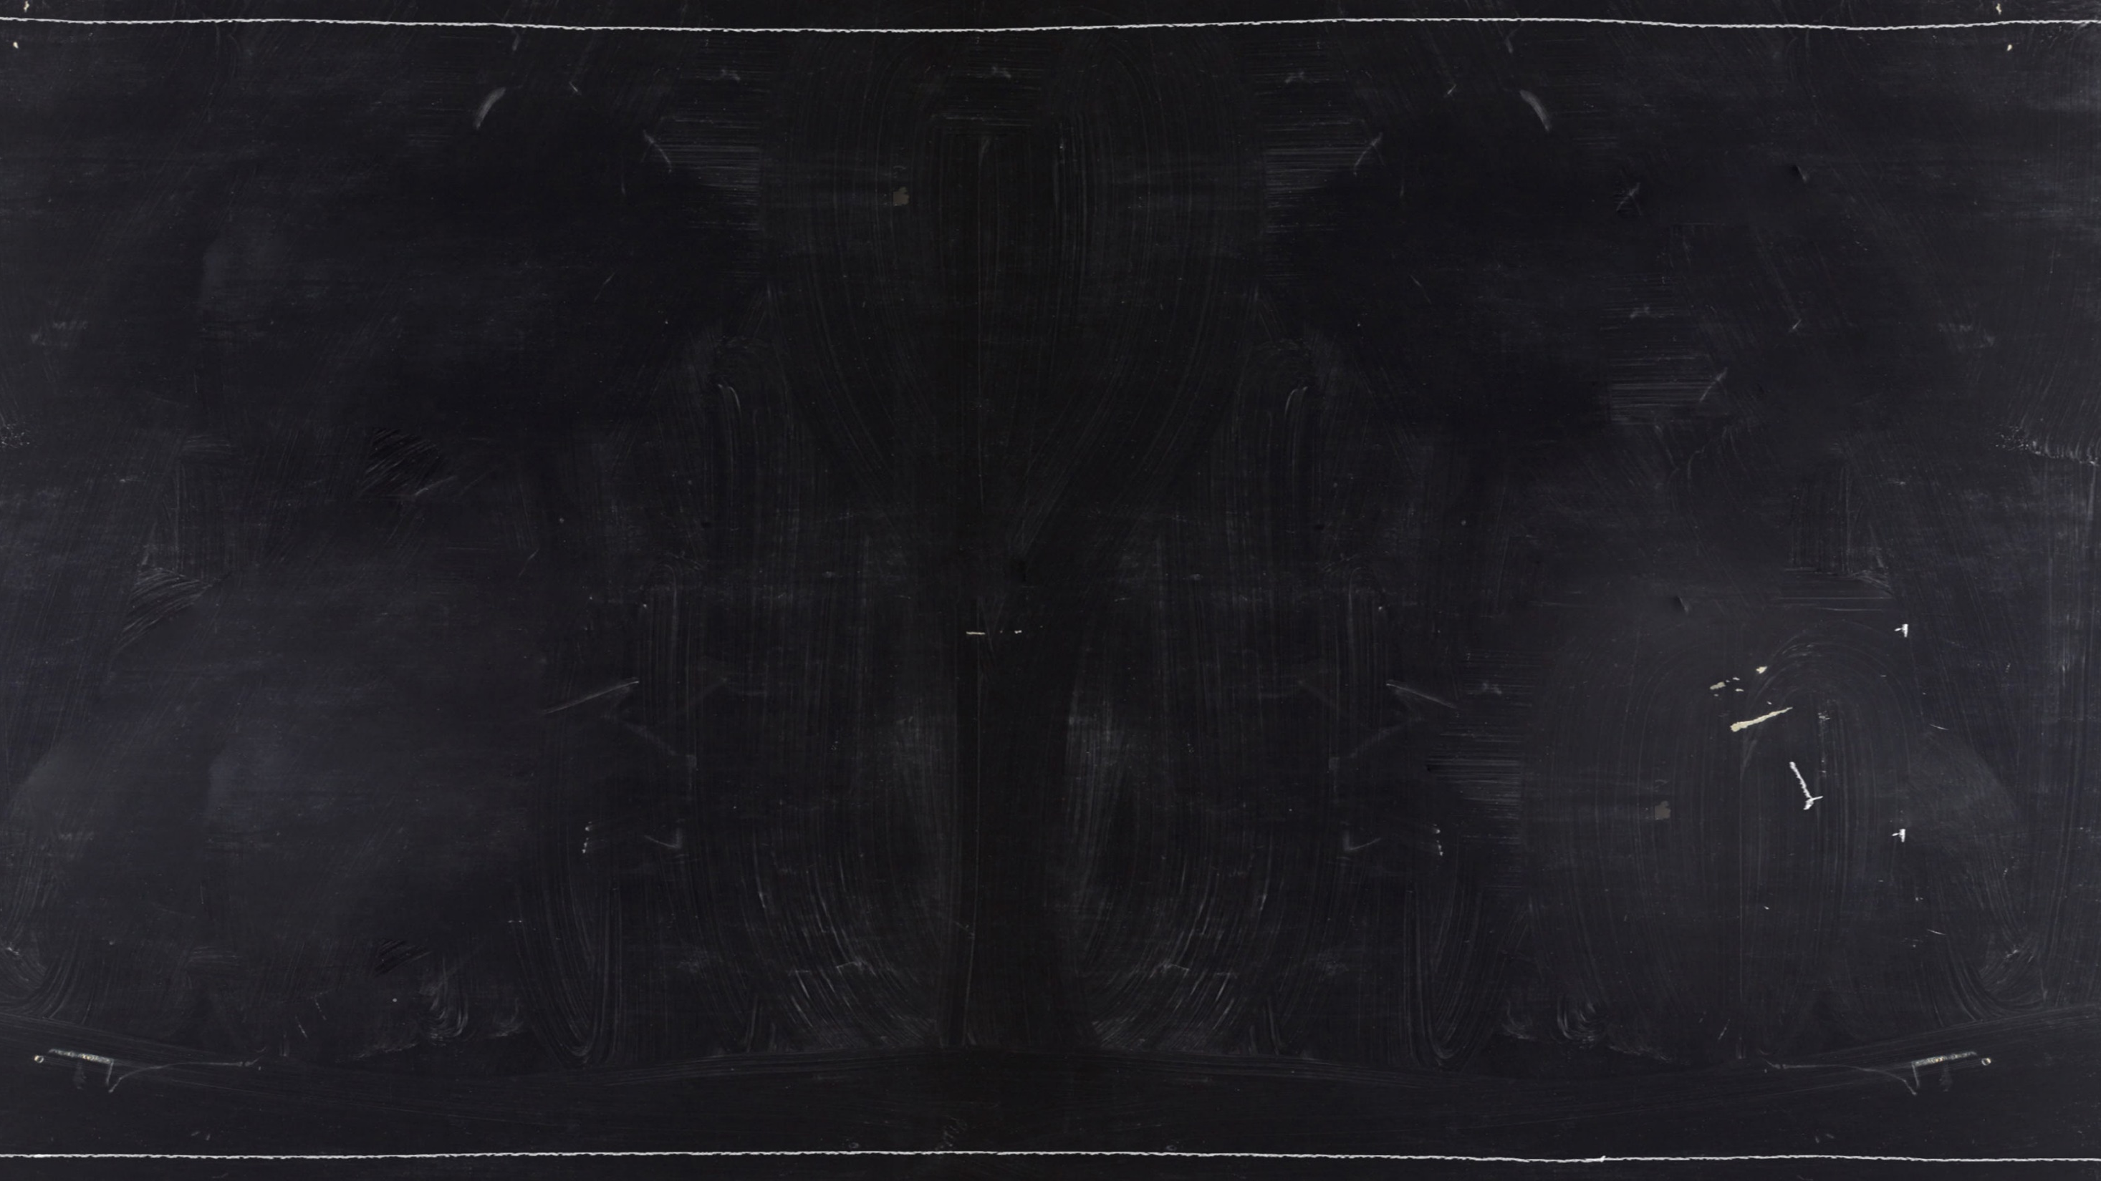


BY YUSHEN
目录
01
02
学习目标
重点
LEARNING OBJECTIVES
A KEY
1.理解三角形中位线的概念。
2.能利用三角形中位线定理解决实际问题。
理解三角形中位线的概念。
03
难点
DIFFICULTY
能利用三角形中位线定理解决实际问题。

Slide 3
BY YUSHEN
01
学习目标

Slide 4

BY YUSHEN
01
三角形中位线
连接三角形两边中点的线段叫做三角形的中位线。
问题1：你能根据三角形中位线概念，画出中位线吗？
问题2：三角形中位线和中线的区别？
D
E
线段的端点不同。
①中位线是三角形两边中点的连线。
②中线是顶点与对边中点的连线。
F

Slide 5

BY YUSHEN
01
三角形中位线
连接三角形两边中点的线段叫做三角形的中位线。
问题3：
如右图，DE与BC存在什么样的关系呢？DE与BC， DE与BC呢？
通过测量可得：DE= $\frac{1}{2}$BC, DE∥BC
D
E
问题4：
尝试用文字总结问题3中的猜想？
F
三角形的中位线平行于三角形的第三边且等于第三边的一半。

Slide 6


BY YUSHEN
01
三角形中位线
问题5：如右图，在∆ABC中，D,E是AB与AC边中点，
求证： DE= $\frac{1}{2}$BC, DE∥BC
延长DE到F，使EF=DE,连接AF、CF、DC
∵AE=EC，DE=EF
E
D
F
∴四边形ADCF是平行四边形．
∴CF AD 而 AD=BD
∴CF BD
∴四边形BCFD是平行四边形．
∴DF BC 又 DE= $\frac{1}{2}$BF
∴DE= $\frac{1}{2}$BC, DE∥BC

Slide 7
BY YUSHEN
02
重点

Slide 8
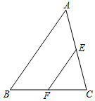

BY YUSHEN
02
练一练
1．如图，EF为△ABC的中位线，若AB=6，则EF的长为（ ）
A．2 B．3 C．4 D．5
【答案】B
【详解】
∵EF为△ABC的中位线，若AB=6，
∴EF= $\frac{1}{2}$AB=3，
故选B．

Slide 9
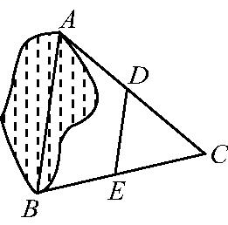
BY YUSHEN
02
练一练
2．如图,A,B两点分别位于一个池塘的两端,小聪想用绳子测量A,B间的距离,但绳子不够长,一位同学帮他想了一个主意:先在地上取一个可以直接到达A,B的点C,找到AC,BC的中点D,E,并且测出DE的长为10m,则A,B间的距离为（ ）
A．15m B．25m C．30m D．20m

Slide 10


BY YUSHEN
02
练一练
3．如图，在△ABC中，点D、E分别是边AB，BC的中点．若△DBE的周长是6，则△ABC的周长是（ ）
A．8 B．10 C．12 D．14
【答案】C
【详解】
解：∵点D、E分别是边AB，BC的中点，
∴DE是三角形BC的中位线，AB=2BD，BC=2BE，
∴DE∥BC且DE=$\frac{1}{2}$BC 又∵AB=2BD，BC=2BE，
∴AB+BC+AC=2(BD+BE+DE)，即△ABC的周长是△DBE的周长的2倍，
∵△DBE的周长是6，∴△ABC的周长是：6×2=12.
故选C.

Slide 11
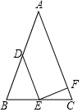

BY YUSHEN
02
练一练
4．如图，在△ABC中，AB＝AC，D、E分别是AB、BC的中点，EF⊥AC，垂足F；
1）求证：AD＝DE； 2）求证：DE⊥EF．
【详解】
证明：（1）∵D、E分别是AB、BC的中点，
∴AD＝$\frac{1}{2}$ AB，DE＝ $\frac{1 }{2}$AC，
∵AB＝AC，
∴AD＝DE；
（2）∵D、E分别是AB、BC的中点，∴DE∥AC，
∵EF⊥AC，∴DE⊥EF．

Slide 12
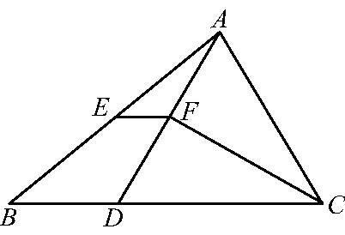


BY YUSHEN
02
练一练
5．如图,在△ABC中，点D在BC上，CD=CA，CF平分∠ACB，AE=EB，
求证：EF= $\frac{1}{2}$ BD
∵CD=CA， CF平分∠ACB，
∴FA=FD（三线合一），
∵FA=FD，AE=EB，
∴EF= $\frac{1}{2}$ BD．

Slide 13
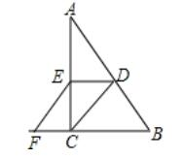
BY YUSHEN
02
练一练
6．已知，如图，在Rt△ABC中，∠ACB＝90°，D、E分别是AB、AC的中点，F是BC延长线上的一点，且EF∥DC．（1）求证：四边形CDEF是平行四边形；（2）若EF＝2cm，求AB的长．
【详解】
（1）证明：
如图，∵D、E分别是AB、AC的中点，F是BC延长线上的一点，
∴ED是Rt△ABC的中位线，
∴ED∥FC．
又 EF∥DC，
∴四边形CDEF是平行四边形；

Slide 14

BY YUSHEN
02
练一练
6．已知，如图，在Rt△ABC中，∠ACB＝90°，D、E分别是AB、AC的中点，F是BC延长线上的一点，且EF∥DC．（1）求证：四边形CDEF是平行四边形；（2）若EF＝2cm，求AB的长．
【详解】
（2）∵四边形CDEF是平行四边形
∴DC＝EF＝2cm．
∵点D是Rt△ABC斜边AB的中点，
∴DC＝$\frac{1}{2}$AB，
∴AB＝2DC＝4cm．

Slide 15





BY YUSHEN
01
理解三角形中位线的概念
02
三角形中位线与中线的区别
PART 03
课后回顾
03
利用三角形中位线
解决实际问题

Slide 16
BY YUSHEN
第十八章03节 平行四边形
谢谢同学倾听（ DETERMINATION OF PARALLEL LINES ）
主讲人：PPT818 人教版 数学八年级下册

